Slide 1
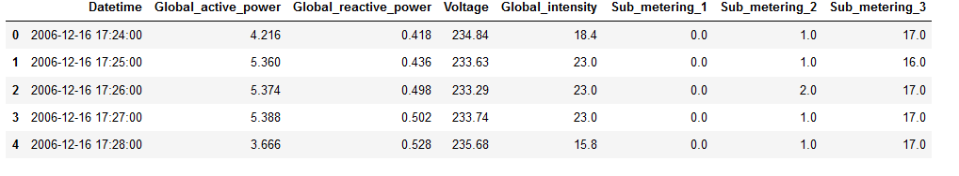
Prognozowanie zapotrzebowania na energię elektryczną w ramach gospodarstwa domowego – dane
Dane dotyczą zużycia energii elektrycznej w obrębie jednego gospodarstwa domowego, również z uwzględnieniem konkretnych pomieszczeń i urządzeń:
submetering1: kuchnia
submetering2: pralnia
submetering3: klimatyzacja
Notes:
© Copyright PresentationGO.com – The free PowerPoint and Google Slides template library

Slide 2
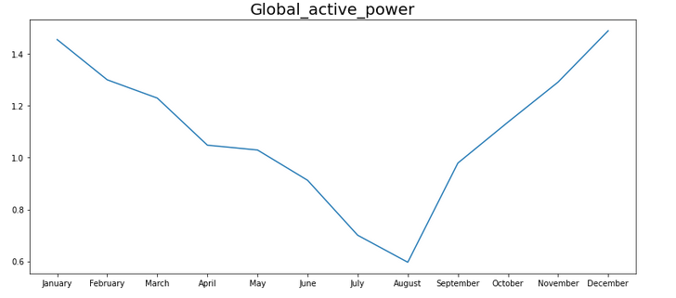
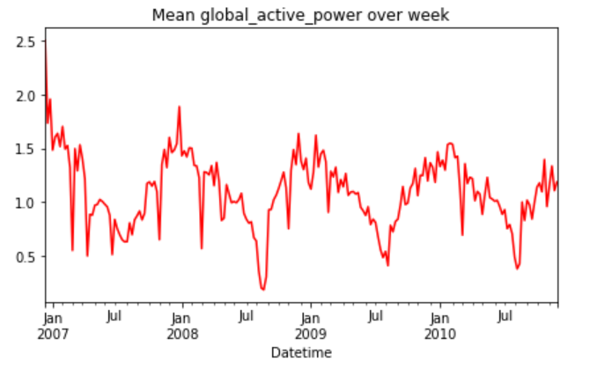
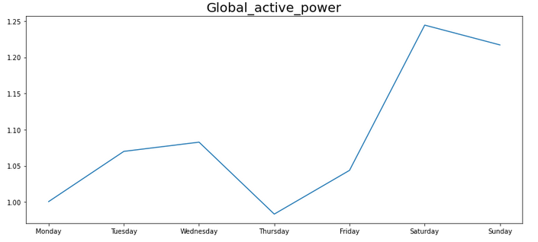
Jak zmienia się zużycie energii elektrycznej w różnych godzinach, dniach i miesiącach?
Notes:
© Copyright PresentationGO.com – The free PowerPoint and Google Slides template library

Slide 3
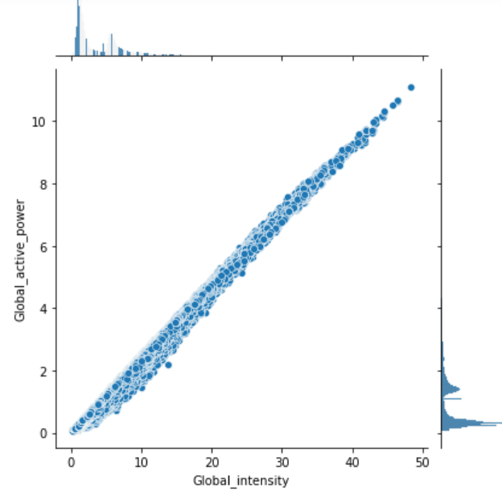
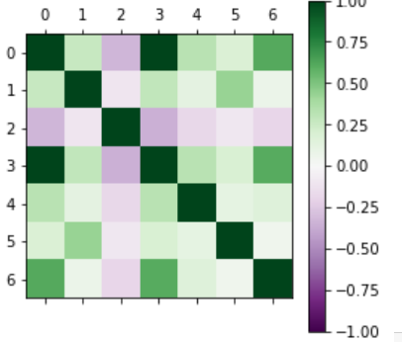
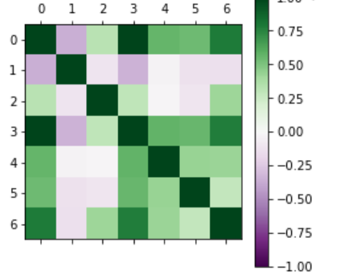
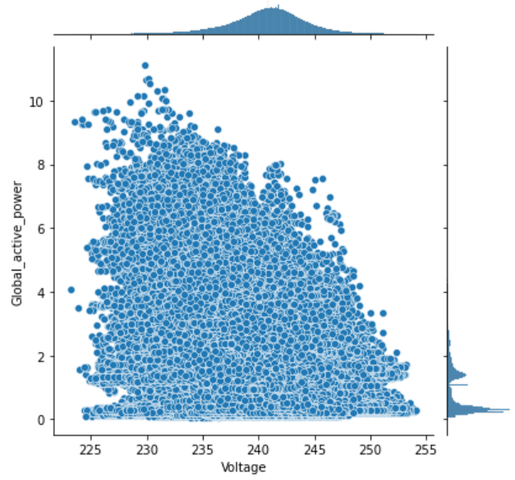
Korelacje między zmiennymi
Korelacja na danych niezmienionych
Korelacja na danych tygodniowych
Notes:
© Copyright PresentationGO.com – The free PowerPoint and Google Slides template library

Slide 4
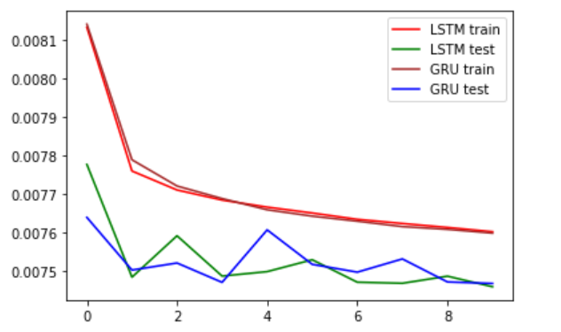
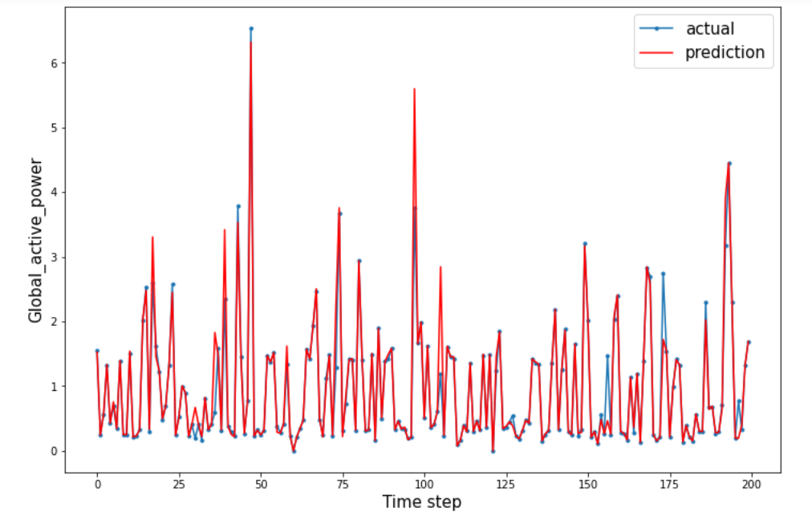
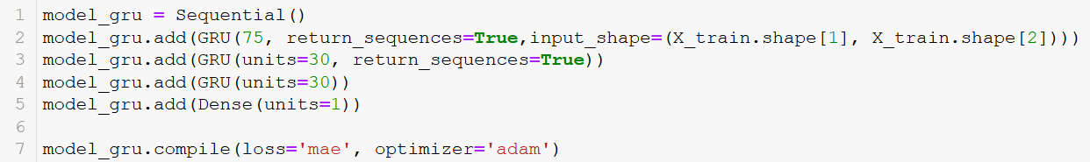
Model – rekurencyjne sieci neuronowe
RMSE = 0.262
Notes:
© Copyright PresentationGO.com – The free PowerPoint and Google Slides template library

Slide 5
Wynik modelu – co osiągnęliśmy
Prognozowanie zużycia pozwala w gospodarstwie domowym:
Przewidywać wydatki w kolejnych odstępach czasu, np. miesiącach
Zwrócić uwagę, w których miesiącach warto zostawić większą rezerwę finansową na pokrycie opłat
Ponadto analiza danych umożliwia:
Sprawdzenie, w których dniach i godzinach są generowane największe wydatki, a co za tym idzie , gdzie można szukać oszczędności, przekładając część czynności na taryfę nocną
Notes:
© Copyright PresentationGO.com – The free PowerPoint and Google Slides template library

